Slide 1
Презентация объекта муниципального имущества
Земельный участок, включенный в перечень имущества города Иванова, свободного от прав третьих лиц (за исключением права хозяйственного ведения, права оперативного управления, а также имущественных прав субъектов малого и среднего предпринимательства), предназначенного для передачи во владение и (или) в пользование субъектам малого и среднего предпринимательства и организациям, образующим инфраструктуру поддержки субъектов малого и среднего предпринимательства, и физическим лицам, не являющимся индивидуальными предпринимателями и применяющим специальный налоговый режим «Налог на профессиональный доход» (аукцион на право заключения договора аренды земельного участка).
Местоположение: Ивановская область, город Иваново, улица 2-я Сельская.
Площадь: 600 кв.м.
Кадастровый номер: 37:24:040416:243.
Целевое назначение: для строительства объектов недвижимости в соответствии с видом разрешенного использования земельного участка.
Разрешенное использование: магазины (код вида 4.4), для размещения объектов торговли.

Slide 2
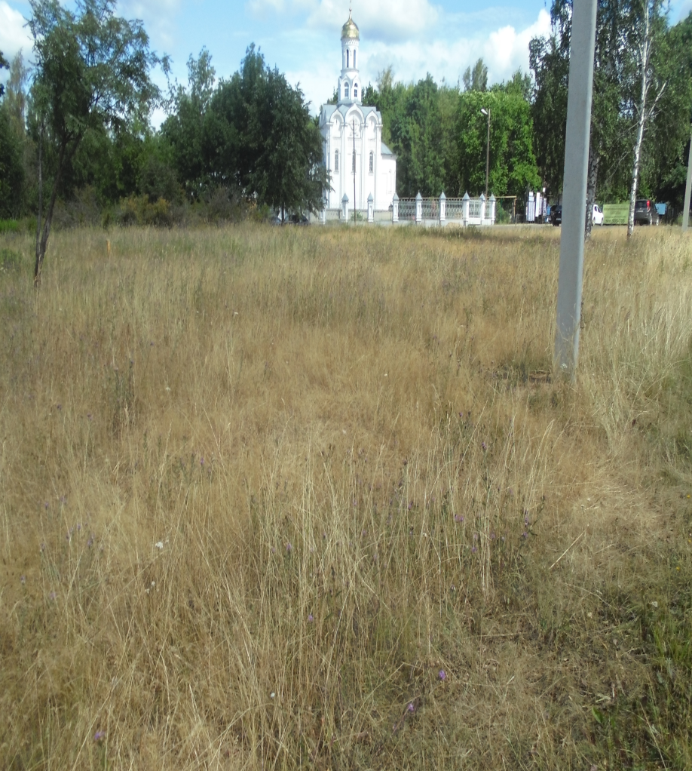
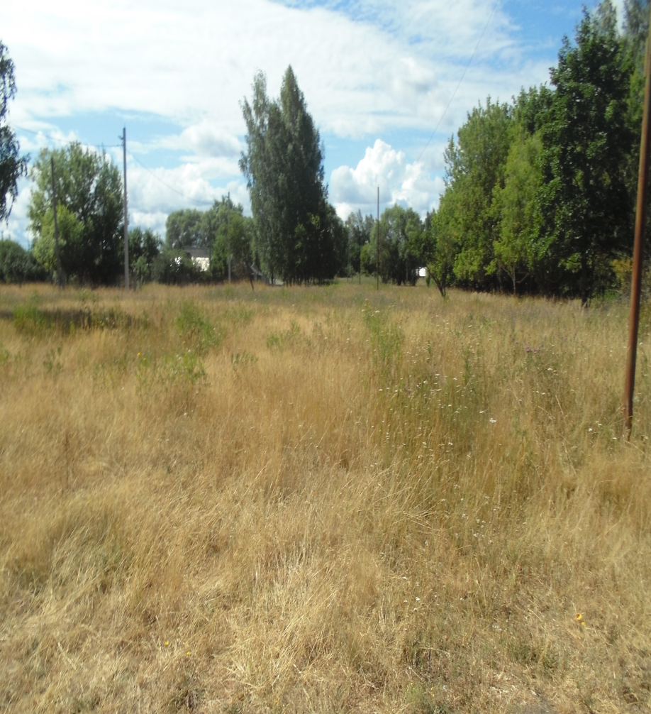
Информация об аукционе размещена на сайте www.torgi.gov.ru

Slide 3
Срок аренды: 30 месяцев (Срок аренды был определен в соответствии с пунктом 9 статьи 39.8 Земельного кодекса РФ и приказом Минстроя России от 15.05.2020 № 264/пр «Об установлении срока, необходимого для выполнения инженерных изысканий, осуществления архитектурно-строительного проектирования и строительства зданий, сооружений, в целях расчета срока договора аренды земельного участка, находящегося в государственной или муниципальной собственности», исходя из категории объекта капитального строительства площадью до 1500 кв.м)
Форма торгов: аукцион.
Срок проведения: 4 квартал 2022 года
Начальная цена предмета аукциона (рыночная стоимость годовой арендной платы): 278000 рублей.
Параметры разрешенного строительства, реконструкции:
Минимальный процент застройки в границах земельного участка - 20%.
Максимальный процент застройки в границах земельного участка - 50%.
Минимальный процент озеленения в границах земельного участка - 15%

